Slide 1
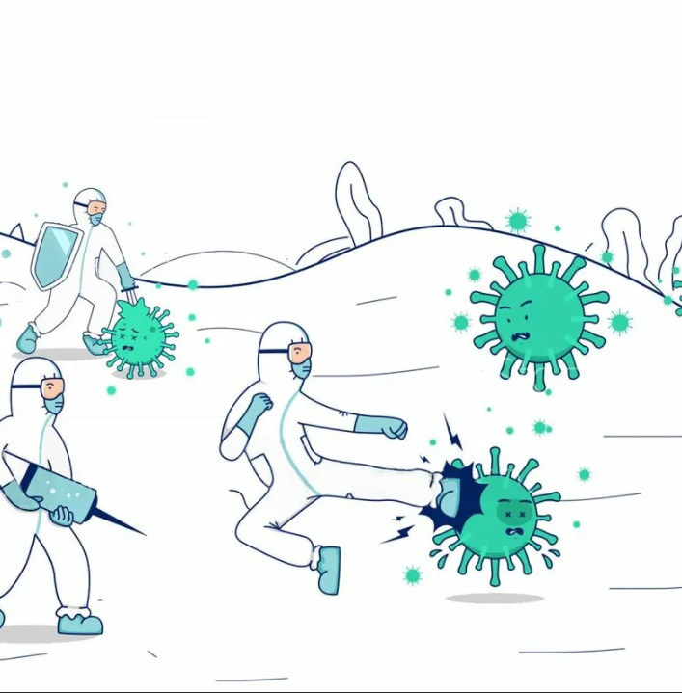

Приоритетные программы профилактики инфекций и инфекционного контроля
Тонко Оксана Владимировна
Ханенко Оксана Николаевна
Коломиец Наталья Дмитриевна
30.11.2023
Минск, Республика Беларусь

Slide 2
Инфекционный контроль
В каждой больничной организации разрабатывается собственная программа инфекционного контроля, исходя из его специализации, коечной мощности, технической оснащенности, финансовых и других возможностей, а также программа по внедрению инфекционного контроля.
В рамках инфекционного контроля в случае эпидемиологически обоснованной необходимости в учреждении здравоохранения разрабатываются оперативные планы профилактических мероприятий и алгоритмы эпидемиологического расследования.
Существует не так много рекомендаций, какие компоненты должны наполнять программы ИК. Ограниченное количество статей, базирующихся на достоверных эпидемиологических исследованиях, посвящено тому, какие именно компоненты необходимы для программ ИК, которые можно использовать эффективно для снижения риска ИСМП.

Slide 3
Инфекционный контроль
Компоненты национальных и локальных программ ИК должны быть согласованными и последовательными. При этом компоненты ИК могут различаться в зависимости от вида предоставляемой медицинской помощи (например, в больницах скорой медицинской помощи, родильные дома и т.д.).
Перечень основных компонентов, носит общий характер, и должны быть адаптированы в зависимости от вида помощи.
Характеристика компонентов, необходимых в периоды вне эпидемий, может отличаться от характеристики компонентов, которые необходимо использовать во время вспышек.
Компоненты программ ИК разнообразны по своему характеру и представлены либо в качестве структур, либо в качестве процессов.

Slide 4


Основные компоненты для программ профилактики инфекций и инфекционного контроля
Второе совещание Неформальной сети по профилактике инфекций и инфекционному контролю в здравоохранении
26–27 июня 2008 г., Женева, Швейцария, ВОЗ
Всемирная организация
здравоохранения

Slide 5
Структура учета и регистрации ИСМП
Структура управления и распределения обязанностей
Микробиологическое обеспечение
Инфекционный контроль
8 стандартов
Охрана здоровья пациентов
Эпидемиологический анализ ИСМП
Охрана здоровья персонала
Обучение персонала
Профилактические и противоэпидемические мероприятия
Notes:
На территории г.Минска 36 организаций здравоохранения с круглосуточным пребыванием пациентов, из них детских – 7, смешанного типа – 12. В каждой создана система инфекционного контроля. В ОЗ г.Минска работает 21 врач-эпидемиолог.

Slide 6
2. Технические руководящие принципы
1. Организация ИК
3. Кадровые ресурсы
Инфекционный контроль
8 стандартов
8. Связь с др. службами и ОЗ
4. Надзор и соблюдение ИК
7. Мониторинг и оценка программ
6. Окружающая среда
5.Микробиологическая лаборатория
Notes:
На территории г.Минска 36 организаций здравоохранения с круглосуточным пребыванием пациентов, из них детских – 7, смешанного типа – 12. В каждой создана система инфекционного контроля. В ОЗ г.Минска работает 21 врач-эпидемиолог.

Slide 7
Основные компоненты программ профилактики инфекций и инфекционного контроля
Руководство Всемирной организации здравоохранения (ВОЗ) по основным компонентам программ профилактики инфекций и инфекционного контроля на уровне учреждений неотложной медицинской помощи (Руководящие принципы ВОЗ по основным компонентам программ профилактики инфекций и инфекционного контроля на национальном уровне и на уровне медицинских учреждений экстренной помощи. Женева: ВОЗ; 2016 (https://www.who.int/infection-prevention/publications/core-components/en/, по состоянию на 12 января 2019 г.)
предварительное практическое руководство по содействию реализации руководящих принципов Всемирной организации здравоохранения (ВОЗ) по основным компонентам программ профилактики инфекций и инфекционного контроля «Совершенствование профилактики инфекций и инфекционного контроля на уровне медицинского учреждения» Предварительное практическое руководство по содействию реализации руководящих принципов ВОЗ по основным компонентам программ профилактики инфекций и инфекционного контроля.. Женева: ВОЗ; 2017 (http://www.who.int/infection-prevention/tools/core-components/en/, по состоянию на 12 января 2019 г)

Slide 8
Компоненты программы ПИИК
•

Slide 9
Основной компонент 1: Программы профилактики инфекций и инфекционного контроля (ПИИК)
ПИИК - один из компонентов предоставления безопасных и высококачественных медицинских услуг
Глобальный опрос ВОЗ (2015г):
Из 133 стран-респондентов только 54 (41%) имели национальную программу ПИИК
85% документов во всех странах посвящено структуре и целям программы ПИИК
Только 60% указали на важность наличия квалифицированного и преданного персонала для поддержки программы
Только 44% стран подчеркнули необходимость адекватного бюджета и инфраструктуры гигиены

Slide 10
Основной компонент 1: Программы профилактики инфекций и инфекционного контроля (ПИИК)
Уровень организации здравоохранения
в каждом учреждении, в котором оказывается медицинская помощь была разработана программа ПИИК с участием специальной подготовленной группы с целью предотвращения ИСМП и борьбы с устойчивостью к противомикробным препаратам (УПП) на основе надлежащей практики ПИИК.
Программы ПИИК должны иметь четко определенные цели, основанные на локальных эпидемиологических данных и первостепенные задачи в соответствии с оценкой риска, а также определенные функции и мероприятия, которые соответствуют профилактике ИСМП и борьбе с УПП в здравоохранении.
ВОЗ рекомендовано обеспечение минимального соотношения одного штатного специалиста по профилактике инфекций на 250 коек. Вместе с тем рекомендуется рассмотреть вопрос о более высоком соотношении, например, одного специалиста по профилактике инфекций на 100 коек в связи с повышением остроты и сложности лечения пациентов, а также многочисленными функциями и обязанностями современного специалиста по профилактике.

Slide 11

Приказ МЗ РБ
№1301 от 29.12.2015г «О мерах по снижению антибактериальной резистентности микроорганизмов», пункт 1.8
Состав постоянно действующей рабочей группы
врач-эпидемиолог – руководитель подразделения;
врач-инфекционист;
врач-бактериолог;
врач-клинический фармаколог;
помощник врача-эпидемиолога;
медицинская сестра

Slide 12
Задачи группы ИК
Обеспечивать доступность и распространяемость методов больничной гигиены, а также их обновление по мере необходимости
Способствовать принятию во внимание аспектов гигиены при разработке методов лечения и терапии
Оказывать поддержку медперсоналу всех категорий советами и информацией по вопросам больничной гигиены
Создавать и поддерживать систему наблюдения, позволяющую оперативно выявлять заразных пациентов, случаи передачи инфекции и вспышек инфекции
Выполнять текущую или периодическую регистрацию инфекций, связанных с различными типами вмешательств
Осуществлять наблюдение за инфекционной ситуацией и экологией бактерий, включая ситуацию с резистентностью
Осуществлять наблюдение за методами стерилизации и дезинфекции
Предоставлять консультации по вопросам строительства, закупок и организаций тендеров
Предоставлять консультации по вопросам обращения с водой, продовольствием, грязной посудой, мусором и грязным бельем
Изучать публикуемую литературу, осуществлять обучение, а также заниматься научно-исследовательской работой
Сотрудничать с представителями других отделений учреждения

Slide 13
Основной компонент 1: Программы профилактики инфекций и инфекционного контроля (ПИИК)
                Национальный уровень
Рекомендовано создание самостоятельных, активных национальных программ ПИИК с четко определенными мероприятиями в целях предотвращения ИСМП и борьбы с УПП на основе надлежащей практики ПИИК для безопасного и качественного предоставления медицинских услуг.
Национальные программы ПИИК должны быть связаны с другими соответствующими национальными программами и профессиональными организациями.
Это включает в себя разработку национальных планов по предотвращению ИСМП, разработку или укрепление национальной политики и стандартов практики в отношении деятельности ПИИК в медицинских учреждениях и соответствующий мониторинг осуществления и соблюдения этих национальных стратегий и стандартов.
Минимальные цели должны включать:
- цели, которые должны быть достигнуты в отношении эндемических и эпидемических инфекций;
- разработку рекомендаций для процессов и практики ПИИК, которые эффективны в предотвращении ИСМП и распространения УПП.

Slide 14
Основной компонент 3: Обучение и подготовка в области профилактики инфекций и инфекционного контроля (ПИИК)
Рекомендовано, чтобы образование в рамках ПИИК проводилось для всех работников здравоохранения путем использования командных и стратегических задач, основанных на широком участии и включающих обучение прикроватным и имитационным методам с целью снижения риска ИСМП и АМР.
Образование и профессиональная подготовка в рамках ПИИК должны быть частью общей стратегии образования в медицинских учреждениях, включая ориентацию на новых сотрудников и обеспечение непрерывных образовательных возможностей для существующих сотрудников, независимо от их уровня и должности (например, включая в т.ч. руководство учреждения).

Slide 15
Три целевых категории требуют различных стратегий и содержания обучения:
1. специалисты ПИИК
2. работники здравоохранения, участвующие в оказании услуг и уходе за пациентами
3. другой персонал, который поддерживает оказание медицинских услуг (административный и управленческий персонал, вспомогательный персонал, санитарки и т.д.)
Должна обеспечиваться непрерывность и постоянное совершенствование системы обучения работников организаций здравоохранения
Периодические оценки эффективности учебных программ и знаний персонала должны проводиться на регулярной основе, а одним из важнейших результатов обучения является положительная динамика приверженности работников рекомендациям ПИИК.

Slide 16


Основные компетенции для специалистов по профилактике инфекций и контролю над ними
Цель - определить, кто является специалистом по ПИИК, и определить, какие ключевые компетенции необходимы для получения квалификации в этой дисциплине и на каком уровне
Конечной целью является поддержка достижения специалистами ИК конкретных знаний и компетентностей, необходимых на уровне страны и учреждения.
Необходимо использовать в качестве руководства для определения потребностей организаций здравоохранения в профессиональном персонале ИК. Он также м.б. использован для оценки потребностей в обучении специалистов и разработки учебных планов для курсов повышения квалификации в сочетании с учебными планами и инструментами оценки.
Можно использовать для самооценки, служебной аттестации, разработки инструментов для оценки знаний и связанных с этим мероприятий по профессиональному развитию.
Инструмент для определения карьерного роста путем установления необходимых навыков для специалиста ИК.

Slide 17

Область знаний | Домены развития компетенций
Лидерство и управление программами профилактики и контроля инфекций | Управление и руководство программой профилактики и контроля инфекций
 | Среда технологического окружения в медицинских учреждениях
Эпидемиология и микробиология | Базовая микробиология
 | Профилактика устойчивости к противомикробным препаратам
 | Эпиднадзор за инфекциями, связанными с оказанием медицинской помощи
Профилактика и контроль инфекций в клинической практике | Стандартные меры предосторожности
 | Меры предосторожности, связанные с передачей инфекции
 | Дезинфекция и стерилизация медицинских изделий и оборудования
 | Профилактика катетер-ассоциированных инфекций кровотока
 | Профилактика катетер-ассоциированных инфекций мочевыводящих путей
 | Профилактика инфекций в области хирургического вмешательства
 | Профилактика пневмонии, связанной с оказанием медицинской помощи
 | Профилактика и борьба со вспышками заболеваний в организациях здравоохранением
Образование | Образование и обучение в области профилактики и контроля инфекций
Качество, безопасность пациентов и гигиена труда | Качество, безопасность пациентов
 | Гигиена труда

Slide 18
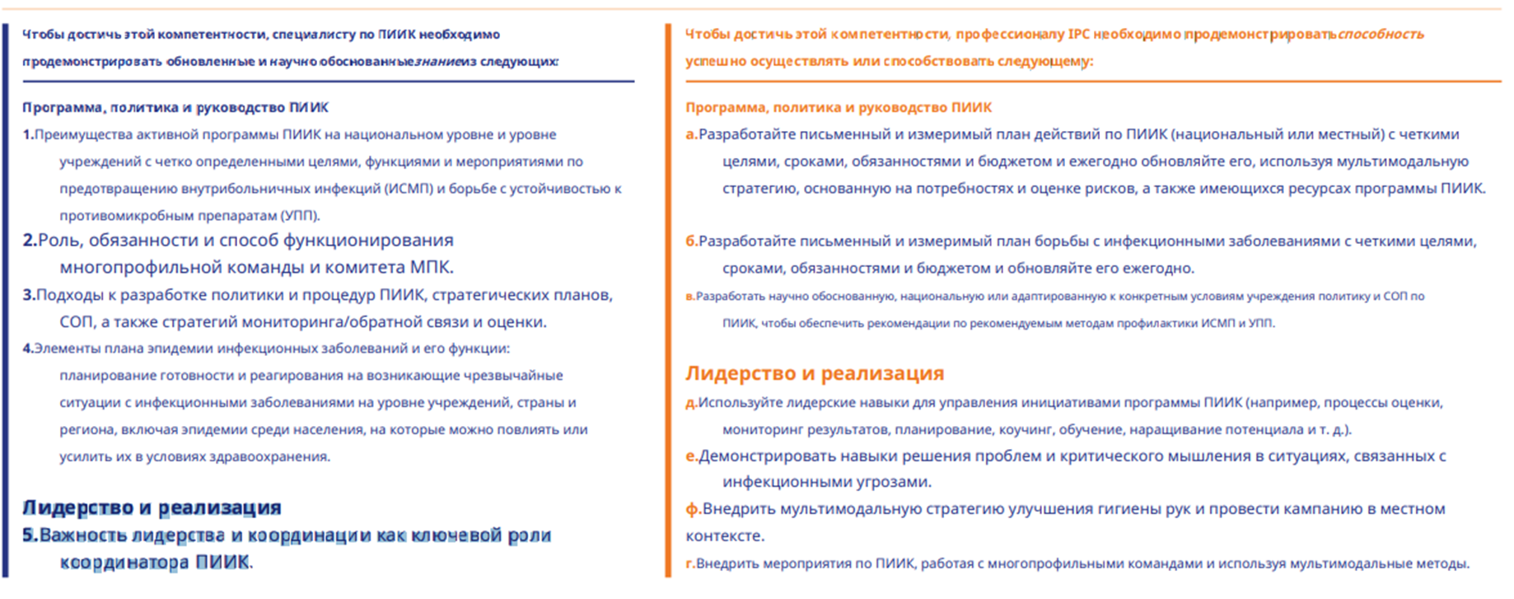
•Область: Лидерство и управление программами профилактики и контроля инфекций
Область: Лидерство и управление программами профилактики и контроля инфекций

Slide 19

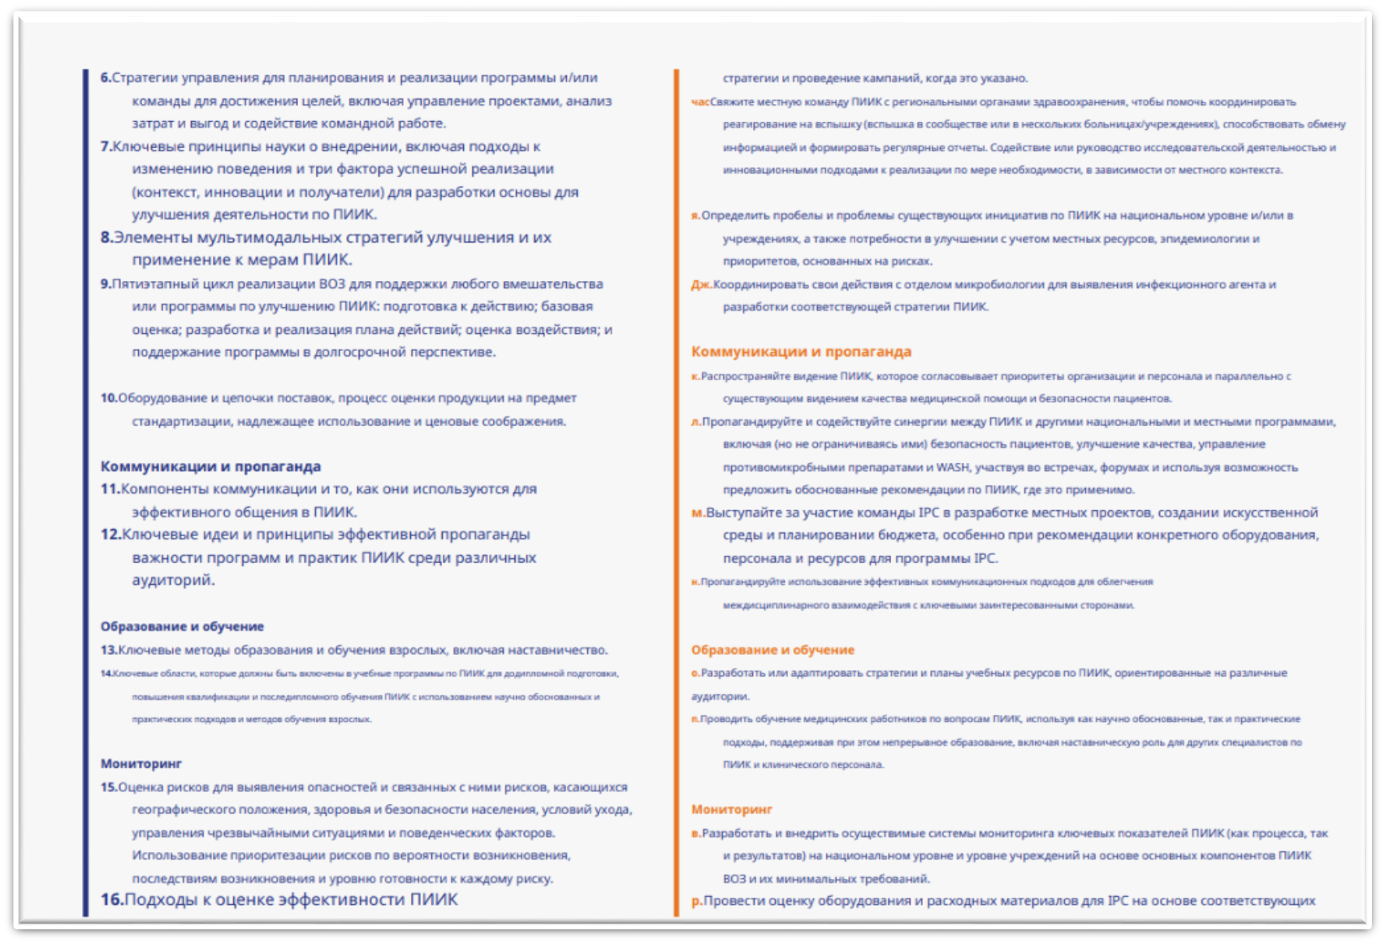
•Область: Лидерство и управление программами профилактики и контроля инфекций

Slide 20
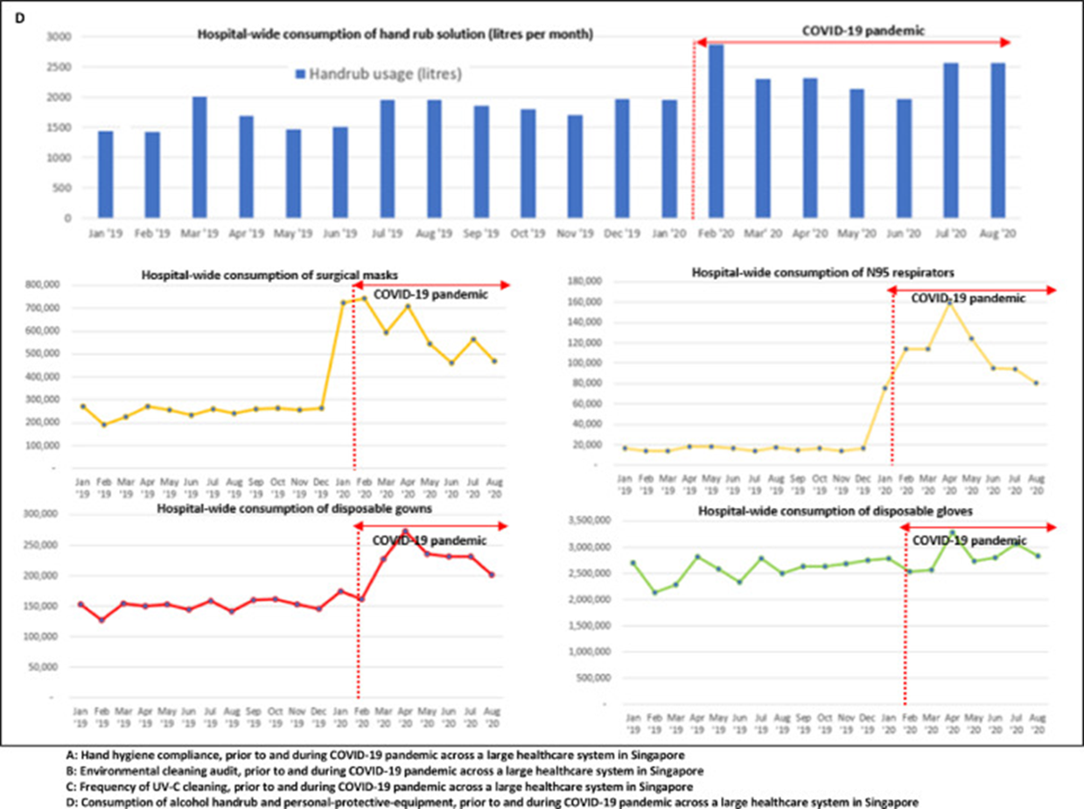
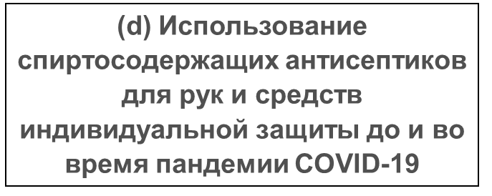

Slide 21
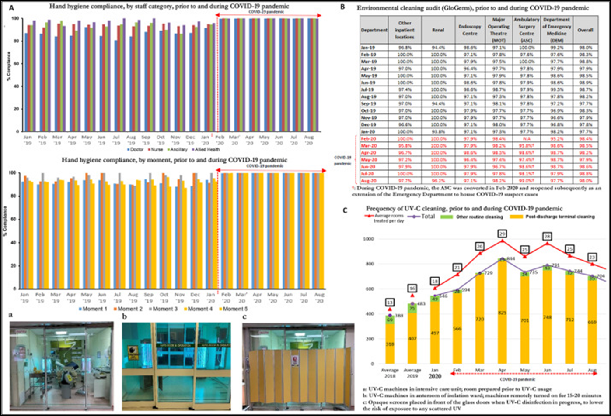
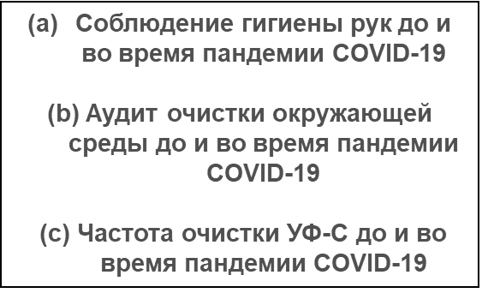

Slide 22
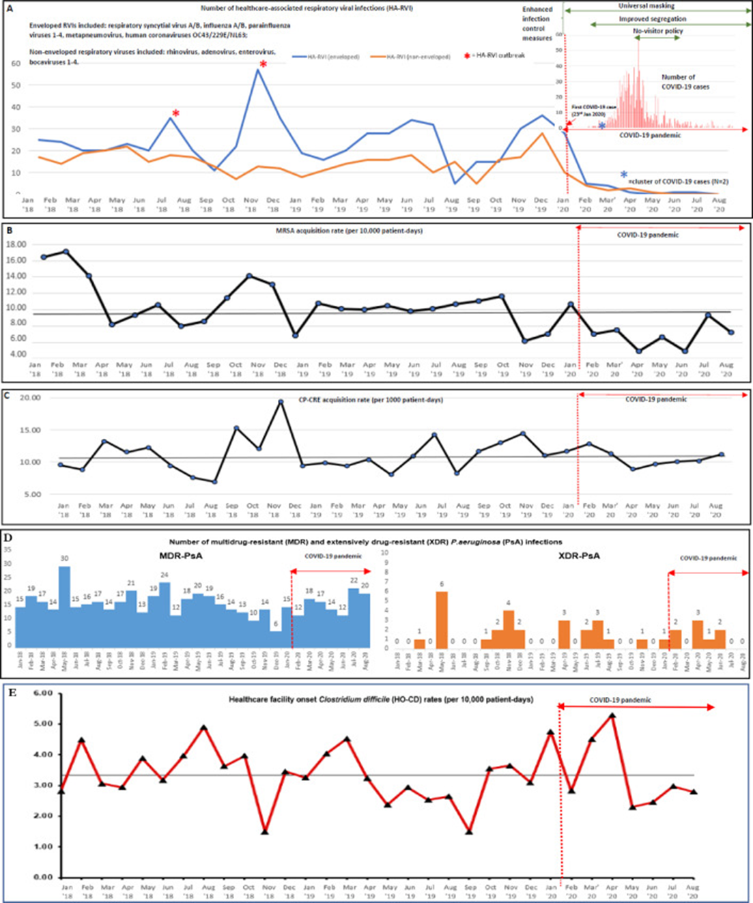
Показатели инфекций, связанных с оказанием медицинской помощи, до и во время пандемии COVID-19
(a) Число респираторных вирусных инфекций, связанных с оказанием медицинской помощи (HA-RVI)
(b) частота приобретения MRSA (на 10 000 пациенто-дней)
Влияние мультимодальной стратегии инфекционного контроля, первоначально разработанной для сдерживания COVID-19, на показатели других ИСМП, оценивалось в течение 7-месячного периода в крупнейшей системе здравоохранения Сингапура. Во время пандемии COVID-19 показатели заболеваемости золотистым стафилококком, устойчивым к метициллину, значительно снизились, а также показатели инфицирования. Усиленные меры инфекционного контроля привели к непреднамеренным положительным последствиям сдерживания респираторных вирусных инфекций, связанных с оказанием медицинской помощи, при значительном и устойчивом снижении как заболеваемости оболочечными, так и безоболочечными респираторными вирусами
Unintended consequences of infection prevention and control measures during COVID-19 pandemic /Liang En Ian Wee MPH [at al.] - American Journal of Infection Control.- 49 (2021). P. 469−477.

Slide 23
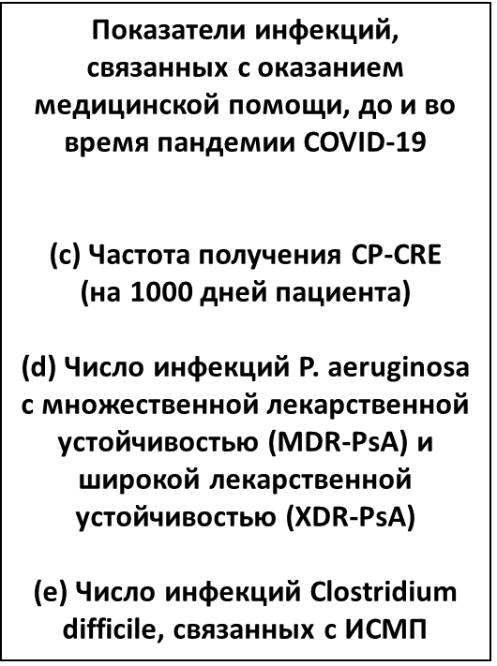
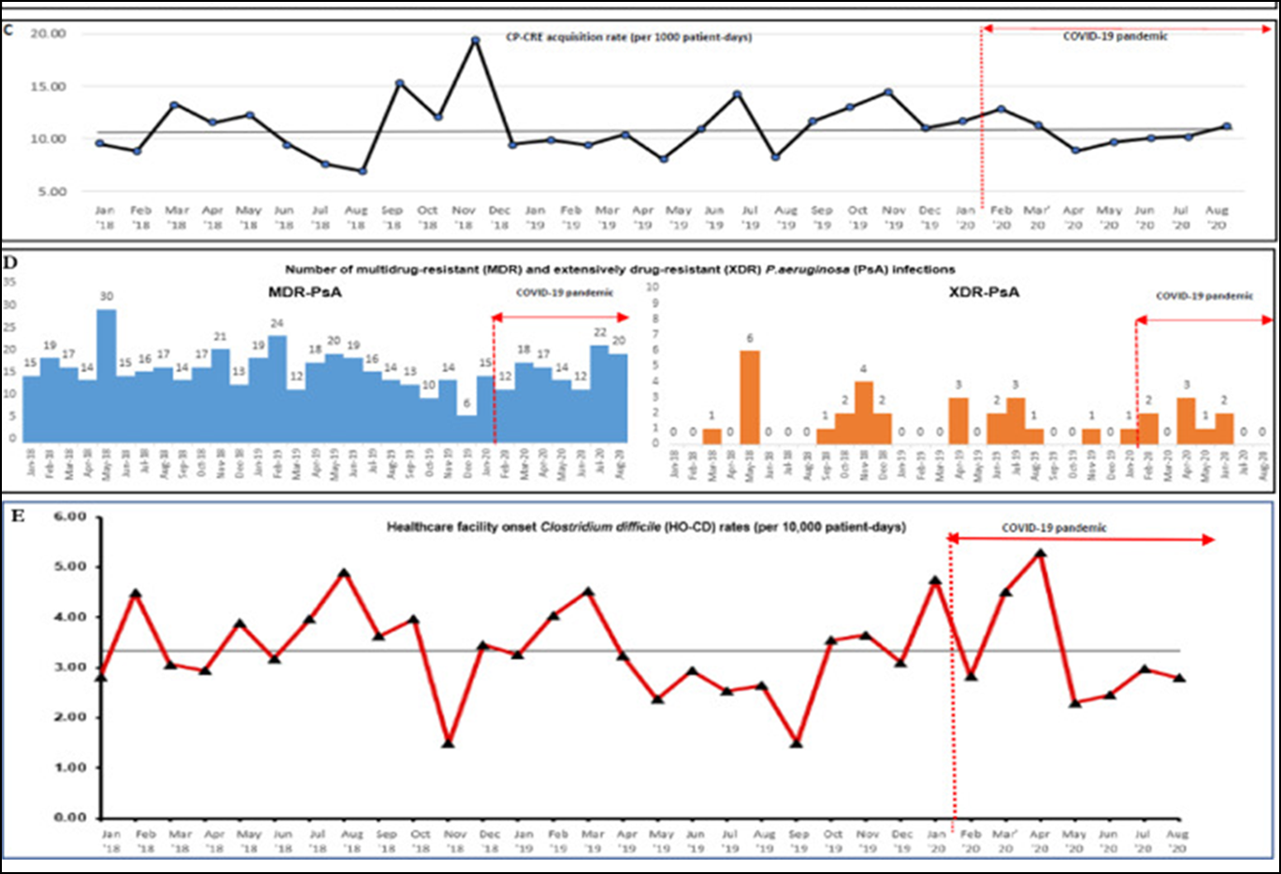

Slide 24
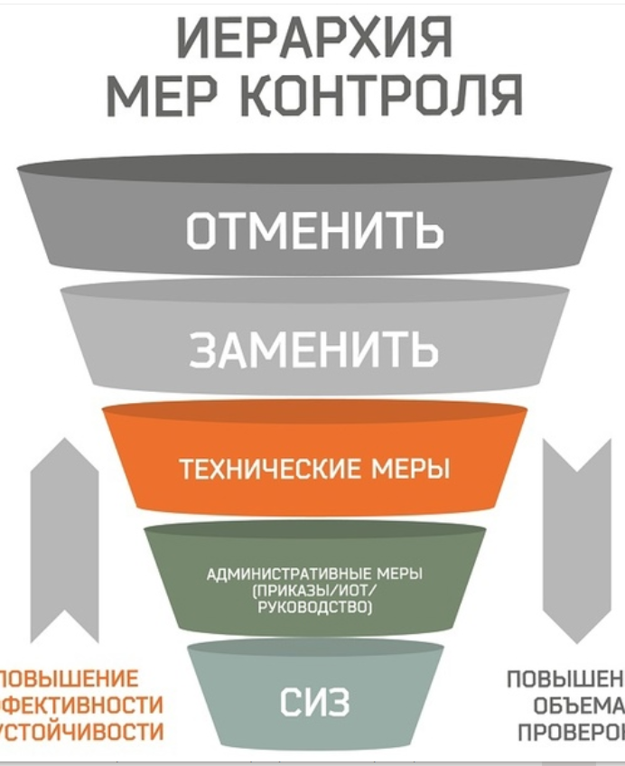
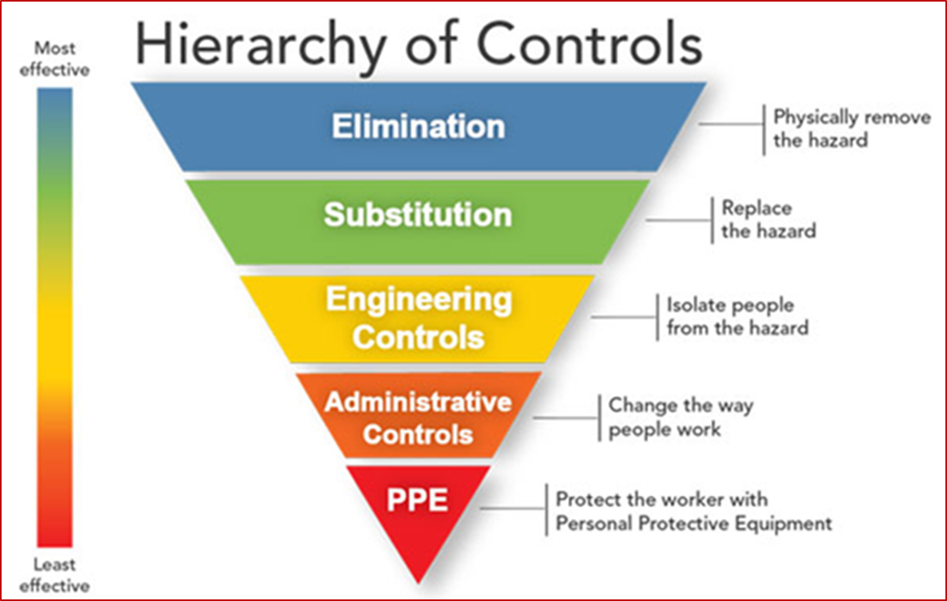
Модель «Иерархия контроля» - это система управления выявленными рисками на рабочем месте.
Устранение рисков - это самый высокий уровень контроля риска, СИЗ - самый низкий и наименее надежный
Ключевые стратегии инфекционного контроля для предотвращения передачи любых инфекций, включая вспышки и новые инфекции, должны быть согласованы с подходом иерархии контроля риска

